Slide 1
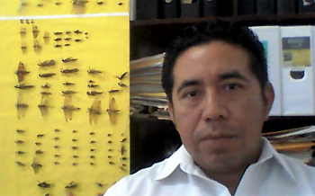
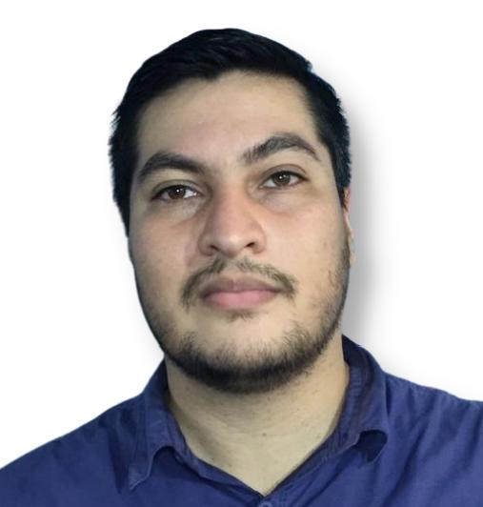
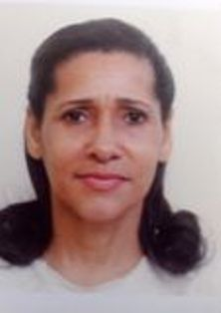
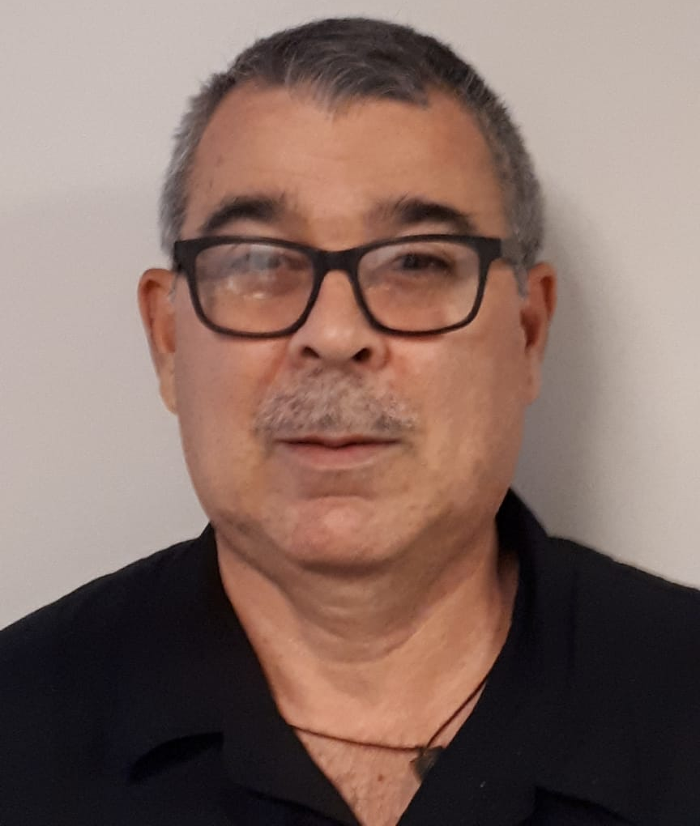
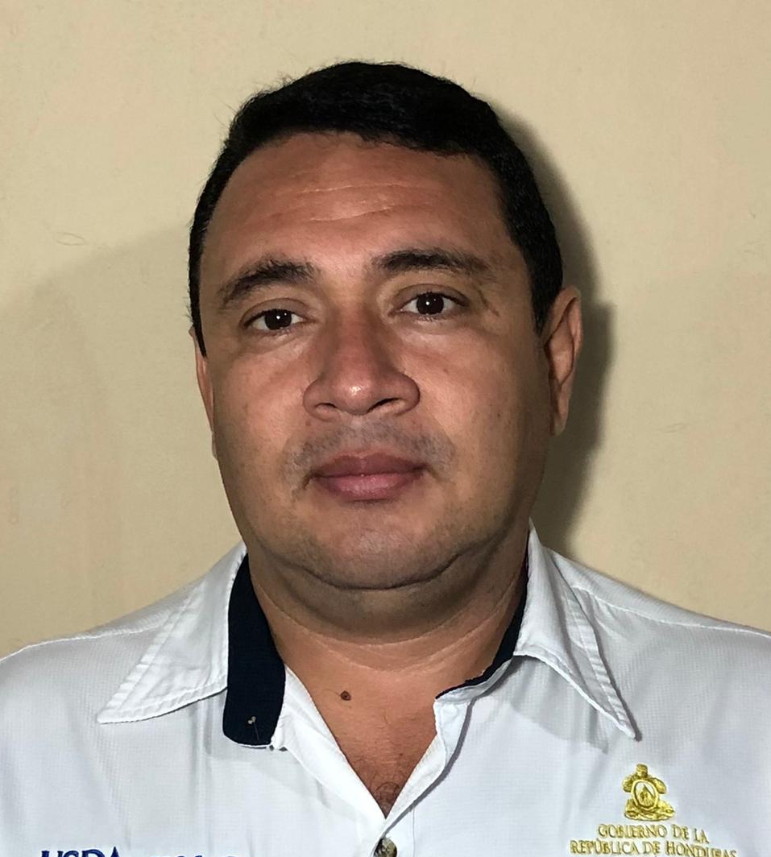
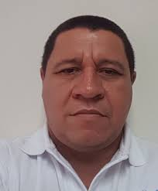
Grupo Técnico Regional de Langosta Centroamericana
Mario Antonio Poot Pech
Comité Estatal de Sanidad Vegetal Yucatán - SENASICA
mario.poot@cesvy.org.mx
México
Jose Alejandro Herrera
Departamento de Vigilancia Epidemiologia MAGA
josealeherrera@gmail.com
Guatemala
Gerardo Granados
Departamento de Operaciones Regionales, SFE
ggranados@sfe.go.cr
Costa Rica
Gumercindo Mai
Departamento Vigilancia Fitosanitaria BAHA
gumercindo.mai@baha.org.bz
Belize
Katia S. Espinosa
Vigilancia Fitosanitaria Ministerio de Agricultura
sayonara419@hotmail.com
República Dominicana
Samy Juvinny Cáceres
Depto. Diagnóstico, Vigilancia y Campañas Fitosanitarias SENASA
scaceres@senasa.gob.hn
Honduras
Martin Agenor Rosales
Depto. de Vigilancia Fitosanitaria y Campañas IPSA
martin.rosales@ipsa.gob.ni
Nicaragua
Daniel Yanez
Depto. Vigilancia y Campañas Fitosanitarias MAG
daniel.yanes@mag.gob.sv
El Salvador
Orlando Vergara
Depto. Vigilancia Fitosanitaria y Protección - MIDA
overgara@mida.gob.pa
Panamá
Daniel Virgil
Vigilancia Fitosanitaria Ministerio de Agricultura
virgildaniel3@gmail.com
República Dominicana

